Slide 1
现代生态安全型石油天然气产地开采效率 提高技术及地下储气库监测技术

Slide 2
Hard recoverable reserves of Gazprom Трудноизвлекаемые запасы на примере ОАО «Газпром»
Тotal number of hard recoverable reserves of Gazprom well equal 3,9 billion tonnes Суммарное количество трудноизвлекаемых запасов углеводородов месторождений ОАО «Газпром» достигает 3,9 млрд. тонн
Condensate
Конденсат
1,60 billion tonnes
Liquid hydrocarbons
Жидкие углеводороды
0,28 billion tonnes
Oil
Нефть
2,0 billion tonnes

Slide 3
Application of traditional methods to increase production Применение традиционных методов увеличения добычи
In some countries, oil recoverability doesn’t exceed 30%
Извлекаемость нефти в некоторых странах не превышает 30%
IEA forecast of oil production rate drop
Прогноз падения коэффициента нефтедобычи по данным IEA
Traditional methods feature Традиционные методы
Unsafeness for environment
Опасны для экологии
High energy consumption
Энергозатратны
Recoverability degradation
Ухудшают извлекаемость
Complication in operation
Сложны в эксплуатации
Low efficiency
Низкоэффективны
Disturbance of geological structure
Нарушают геологическую структуру
7
0,7
Reserves increment, multiples of production
6
0,6
Proved oil reserves, billion tons
5
5
0,5
Field recoverability rates
4
4
0,4
3
3
0,3
2
2
0,2
1
1
0,1
1990
2000
2010
forecast
The information is based on the forecast data provided by the International Energy Agency

Slide 4
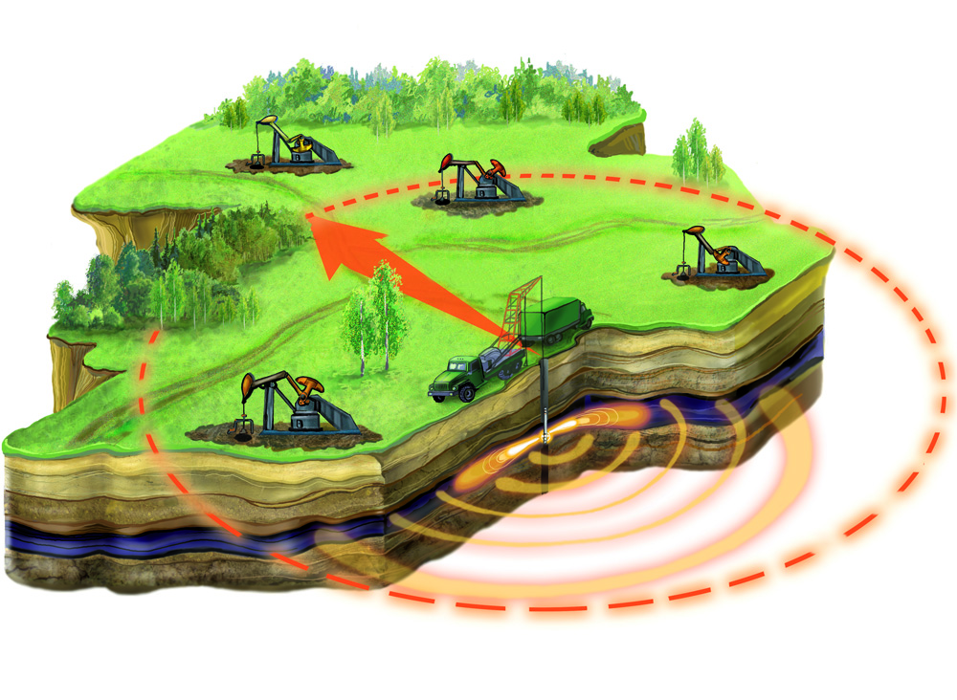
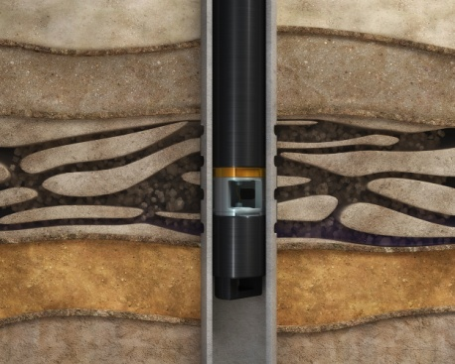
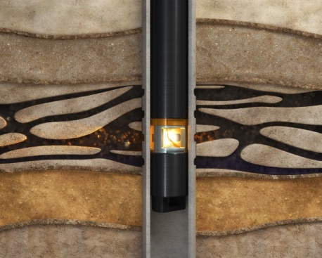
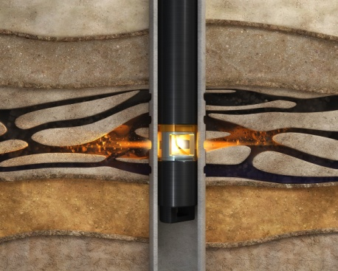
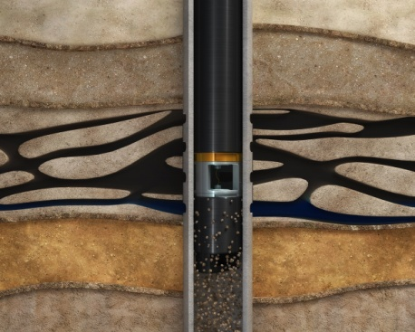
The latest technology of oil & gas production increase Новейшая технология увеличения нефтегазодобычи
Plasma channel
Плазменный канал
The plasma-pulse technology is free of many drawbacks inherent to traditional methods Плазменно-импульсное воздействие лишено многих недостатков присущих традиционным методам
Treatment process
Процесс обработки

Slide 5
Optimizing Оптимизация работ
Plasma impulse technology
Плазменно-импульсная технология
Easy implementation
Простота внедрения
High energy consumption
Максимальная эффективность
Reduced processing time
Сокращение времени обработки
Minimal idle wells
Минимальный простой скважин
PIT
Acid job
Кислотная обработка
Frac job
Гидроразрыв пласта
Days of treatment
1
2
3
4
5
6
7
8
9
10
11
12

Slide 6
Efficient and safe treatment Эффективное и безопасное воздействие
The technology causes oil influx into the well without any risk of breaking the layer geological structure
Технология вызывает приток нефти в скважину без риска нарушения геологического строения пласта
liquid , m³/day
oil, m³/day
water cut %

Slide 7
Enhancement of water injection efficiency Повышение эффективности заводнения
Injection well #2532
Injection well # 663
Injection well # 1003
Maintain reservoir pressure increases the recovery factor and reduce the rate of production decline.
Поддержание пластового давления способствует увеличению КИН и сокращению темпов падения добычи.

Slide 8
Harmonization of mutual relations between the users of mineral resources Гармонизация отношений участников недропользования
Mineral Resource User
Недропользователь
State
Государство
Fast recovery Быстрое извлечение
Efficient use Эффективное использование
Interest conflict
Конфликт интересов
Consideration of the goals pursued by the mineral resource system users
Учет целей участников системы недропользования
Coming together of interests of the State and those of the mineral resource users
Сближение интересов государства и недропользователя
Efficient use of the mineral resources maintaining maximum profit
Эффективное использование недр при сохранении максимальной прибыли
Mineral Resource User
Недропользователь
State
Государство
Fast Recovery Быстрое извлечение
Efficient use
Эффективное использование

Slide 9
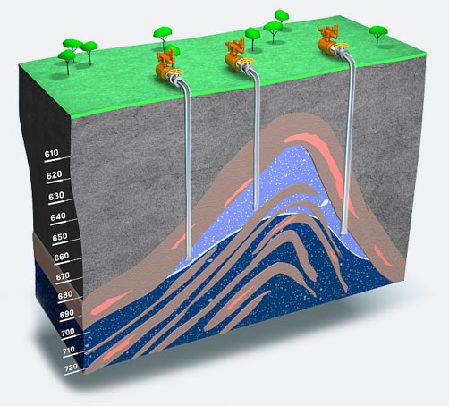
Basic risks when operating subsurface gas storage facilities Основные эксплуатационные риски ПХГ
Deterioration of the ecological situation in case of gas leakage Ухудшение экологической обстановки при утечках газа
Probability of technotronic catastrophe
Вероятность техногенных катастроф
Losses of the gas pumped in
Потери закачанного газа
Violation of the gas distribution process
Нарушение процесса распределения газа

Slide 10
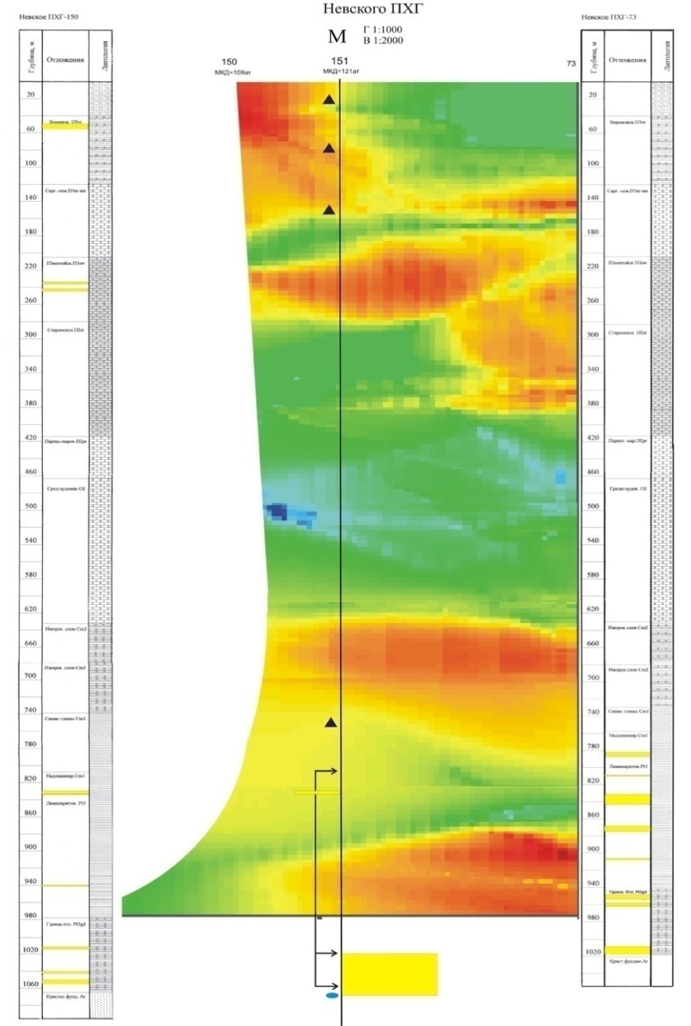
Safety monitoring of storage facilities
Мониторинг безопасности газохранилищ
The high accuracy of diagnostics allows
early-stage prevention of risks,
when operating the subsurface gas storage
Высокая точность диагностики позволяет предотвращать эксплуатационные риски ПХГ на ранних стадиях
Leakage couplings
Негерметичные муфты
Open hole accumulation
Открытые скопления газа
Open hole overflows
Заколонные перетоки
Open hole accumulation
Открытые скопления газа
Open hole overflows
Заколонные перетоки
Leakage couplings
Негерметичные муфты

Slide 11
Ecological safeness of the plasma-impulse technology Экологическая безопасность плазменно-импульсной технологии
Тechnology increases the recovery of hydrocarbons, without a negative impact on the environment
При сохранении окружающей среды, технология позволяет значительно увеличить извлекаемость углеводородов
Preservation of the natural geological structure
Сохранение естественной геологической структуры
Environmental friendliness
Бережное отношение к природным ресурсам
No use of chemical agents
Не используются реагенты
No use of explosives
Не используются взрывчатые вещества
No impact on the environment
Отсутствие воздействия на окружающую среду
Prevention of technotronic catastrophe
Предупреждение техногенных катастроф

